Slide 1

Машинное Обучение
Лекция 1.01
В которой мы обсудим
Историю Машинного обучения
и Базовые понятия
Долганов Антон Юрьевич

Slide 2

Содержание
.
Что такое машинное обучение (МО)
История МО
Основные термины в МО
Классификация задач МО

Slide 3
Содержание
.
Что такое машинное обучение (МО)
История МО
Основные термины в МО
Классификация задач МО

Slide 4
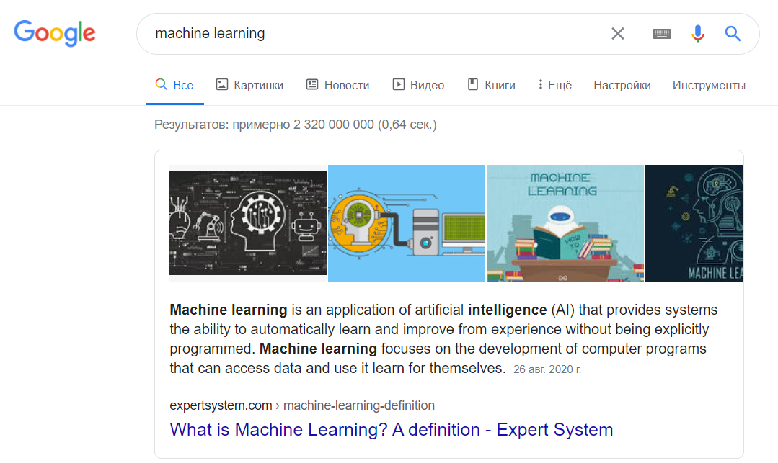
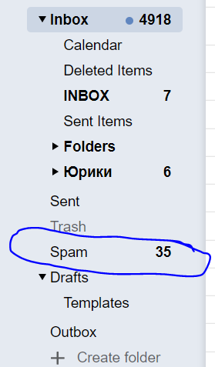
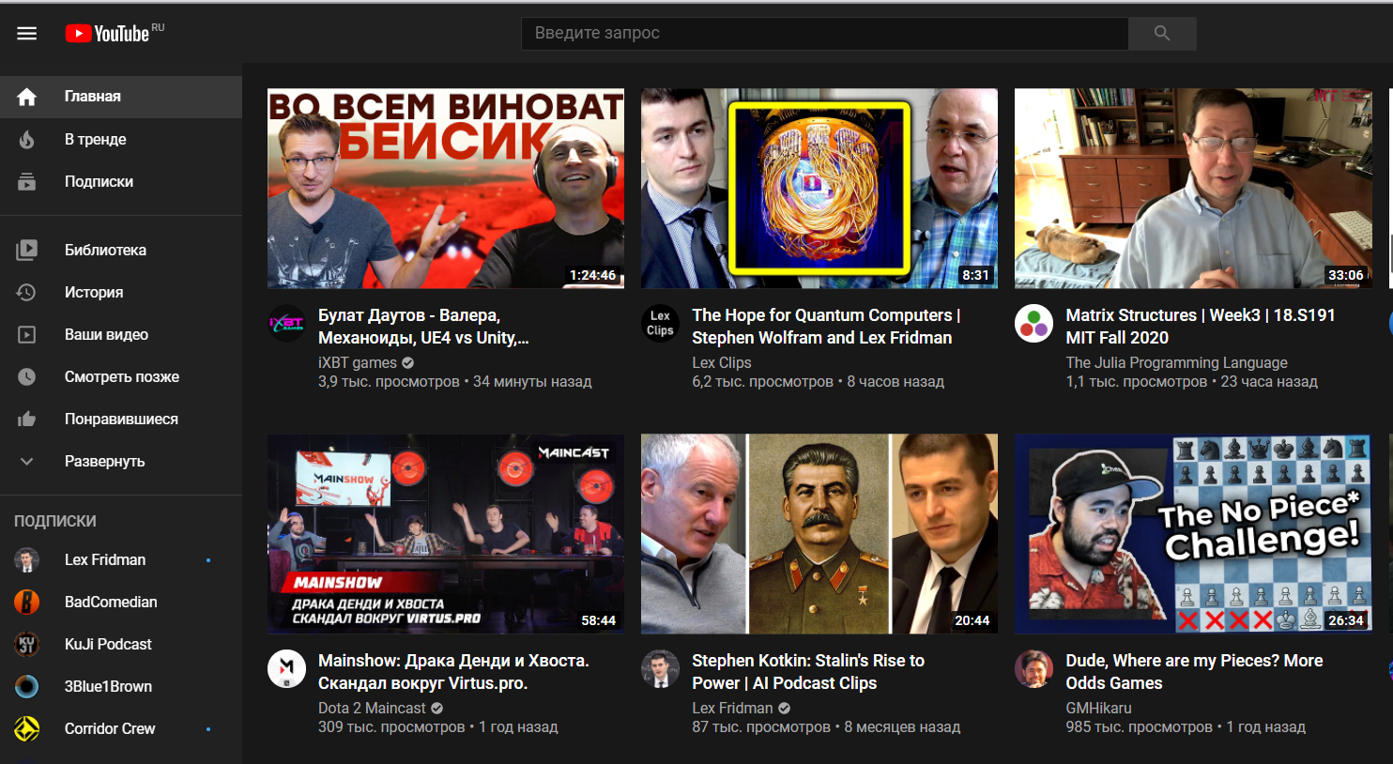
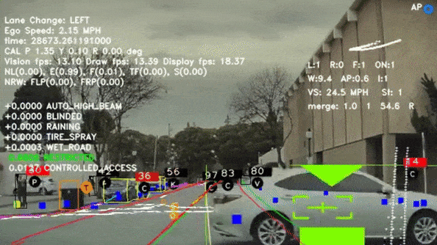
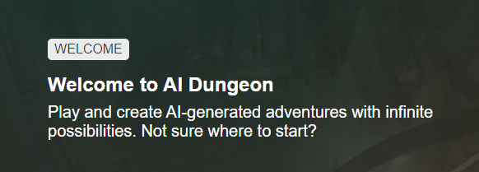
Где можно встретить результаты МО
История и Базовые Понятия. Антон Долганов
.
https://play.aidungeon.io/main/home

Slide 5
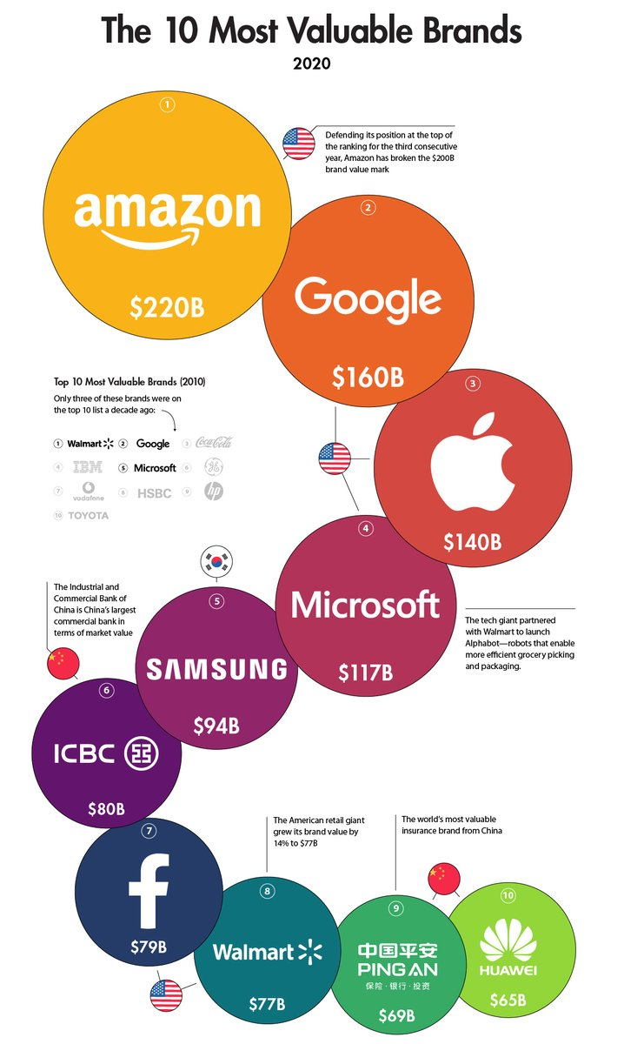
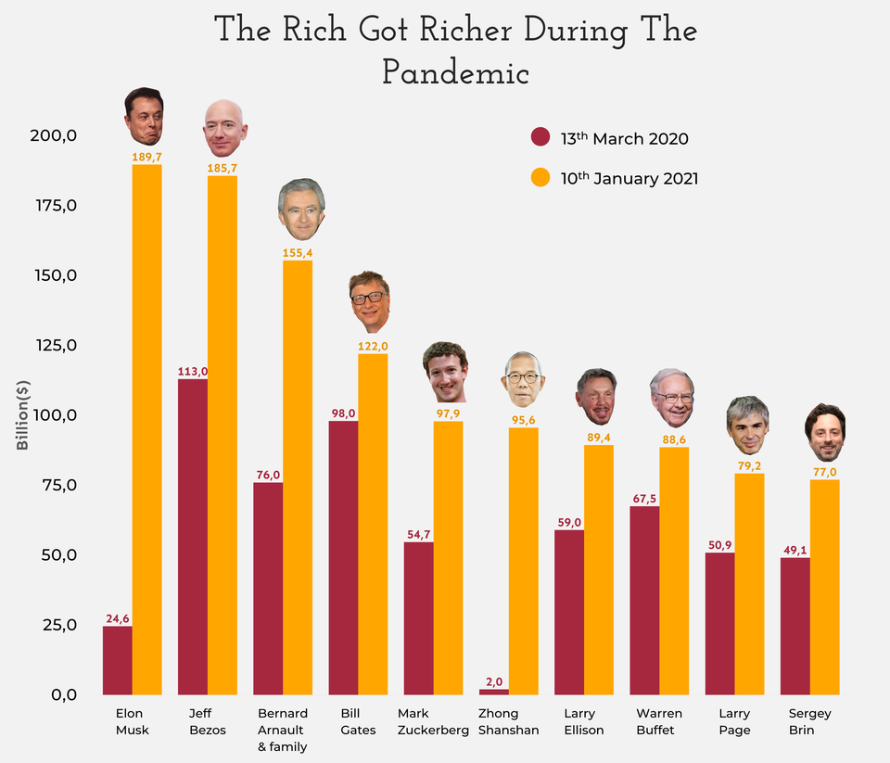
Капитализм, Счастье, …
История и Базовые Понятия. Антон Долганов
.

Slide 6
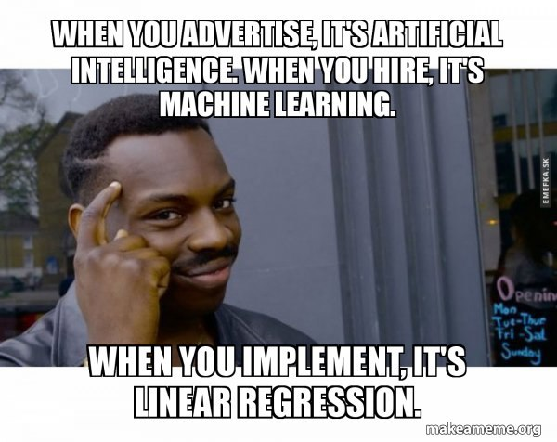
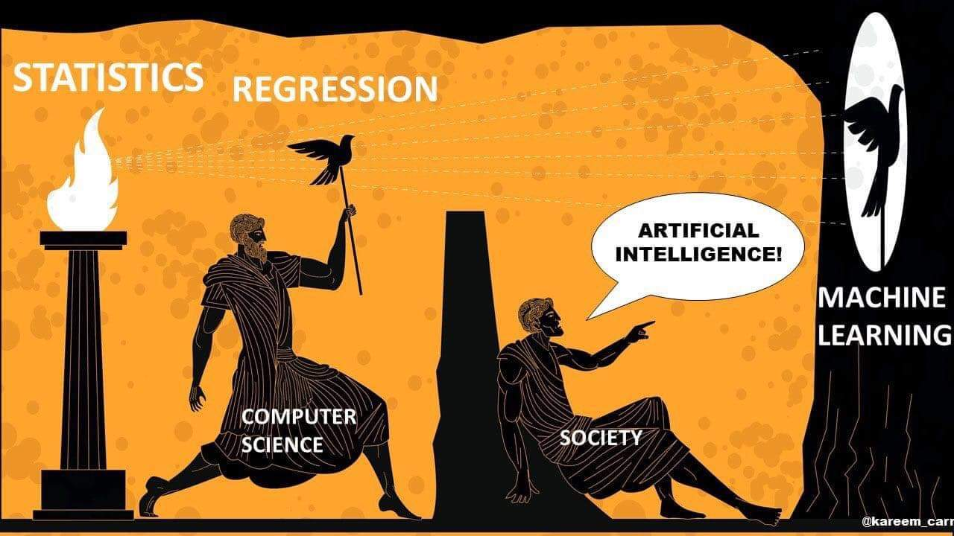
История и Базовые Понятия. Антон Долганов
.
Мемасики про МО

Slide 7
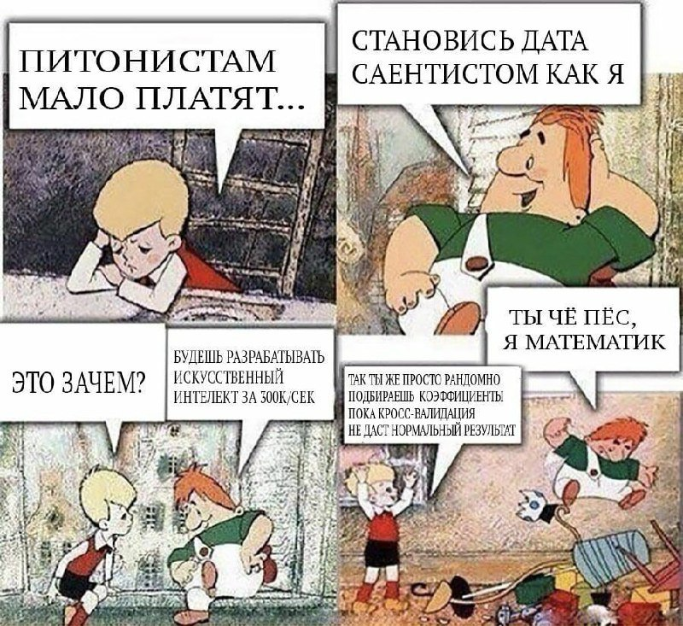
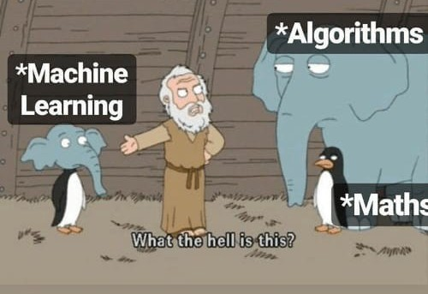
Мемасики про МО
История и Базовые Понятия. Антон Долганов
.

Slide 8
Примерный формулировки
История и Базовые Понятия. Антон Долганов
.
Машинное обучение (англ. machine learning, ML) — класс методов искусственного интеллекта, характерной чертой которых является не прямое решение задачи, а обучение в процессе применения решений множества сходных задач. https://ru.wikipedia.org/wiki/
Машинное обучение считается ветвью искусственного интеллекта, основная идея которого заключается в том, чтобы компьютер не просто использовал заранее написанный алгоритм, а сам обучился решению поставленной задачи. https://newtonew.com/
Tom M. Mitchel “A computer program is said to learn from experience E with respect to some task T and some performance measure P, if its performance on T, as measured by P, improves with experience E.”
Machine learning is a form of artificial intelligence based upon the concept of a machine being able to learn. It has many applications, including: data mining, pattern recognition and signal processing.
https://philosopherai.com/philosopher/machine-learning-778d53

Slide 9
Что есть искусственный интеллект
История и Базовые Понятия. Антон Долганов
.
Иску́сственный интелле́кт (ИИ; англ. artificial intelligence, AI) — свойство интеллектуальных систем выполнять творческие функции, которые традиционно считаются прерогативой человека; наука и технология создания интеллектуальных машин, особенно интеллектуальных компьютерных программ. https://ru.wikipedia.org/wiki/
In computer science, artificial intelligence (AI), sometimes called machine intelligence, is intelligence demonstrated by machines, in contrast to the natural intelligence displayed by humans. the study of "intelligent agents": any device that perceives its environment and takes actions that maximize its chance of successfully achieving its goals.
https://en.wikipedia.org/wiki/
Artificial Intelligence is really a misnomer. It's not intelligent, it's just the simulation of intelligence. And it's certainly not art, or artificial for that matter.
So why is it called Artificial Intelligence? Because humans are lazy and uncreative, they can't even come up with a good name for something which doesn't exist!
https://philosopherai.com/philosopher/artificial-intelligence-db38d3

Slide 10
Что есть интеллект
История и Базовые Понятия. Антон Долганов
.
Интелле́кт (от лат. intellectus «восприятие»; «разумение», «понимание»; «понятие», «рассудок») или ум — качество психики, состоящее из способности приспосабливаться к новым ситуациям, способности к обучению и запоминанию на основе опыта, пониманию и применению абстрактных концепций, и использованию своих знаний для управления окружающей человека средой. Общая способность к познанию и решению проблем, которая объединяет познавательные способности: ощущение, восприятие, память, представление, мышление, воображение, а также внимание, волю и рефлексию.
https://ru.wikipedia.org/wiki
Что же касается разума… Не вам бы говорить, не мне бы слушать. Сто веков эти бурдюки с питательной смесью разглагольствуют о разуме и до сих пор не могут договориться, о чем идет речь. В одном только они согласны все: кроме них, разумом никто не обладает. Если мысленным взором окинуть всю историю этой болтовни, легко увидеть, что так называемая теория мышления сводится к выдумыванию более или менее сложных терминов для обозначения явлений, которых человек не понимает.
«Сказка о Тройке» —повесть братьев Аркадия и Бориса Стругацких (1968)

Slide 11
Определение от Президента
История и Базовые Понятия. Антон Долганов
.
«Искусственный интеллект» – комплекс технологических решений, позволяющий имитировать когнитивные функции человека (включая самообучение и поиск решений без заранее заданного алгоритма) и получать при выполнении конкретных задач результаты, сопоставимые, как минимум, с результатами интеллектуальной деятельности человека.
Комплекс технологических решений включает в себя информационно-коммуникационную инфраструктуру, программное обеспечение (в том числе, в котором используются методы машинного обучения), процессы и сервисы по обработке данных и поиску решений
(в соответствии с Национальной стратегией развития искусственного интеллекта на период до 2030 года, утвержденной Указом Президента Российской Федерации от 10 октября 2019 г. № 490 «О развитии искусственного интеллекта в Российской Федерации»)

Slide 12
Определение от Президента
История и Базовые Понятия. Антон Долганов
.
«Технологии искусственного интеллекта» – технологии, основанные на использовании искусственного интеллекта, включая компьютерное зрение, обработку естественного языка, распознавание и синтез речи, интеллектуальную поддержку принятия решений и перспективные методы искусственного интеллекта
(в соответствии с Национальной стратегией развития искусственного интеллекта на период до 2030 года, утвержденной Указом Президента Российской Федерации от 10 октября 2019 г. № 490 «О развитии искусственного интеллекта в Российской Федерации»);

Slide 13
Место МО
История и Базовые Понятия. Антон Долганов
.
^{ИИ}
^{Data Science}
^{МО}
^{НС}

Slide 14
Три «Кита» Машинного Обучения
История и Базовые Понятия. Антон Долганов
.
Данные
Алгоритмы
Параметры
Data Science
Data Mining
МО
Кодить

Slide 15
Как я вижу МО
История и Базовые Понятия. Антон Долганов
.
y=f(X)
МО
Данные
Ожидаемый ответ

Slide 16
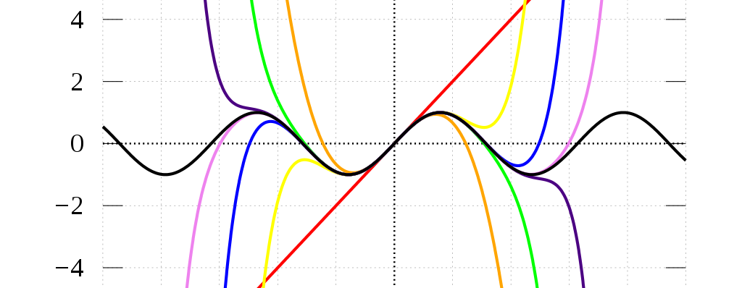
Традиционное программирование
История и Базовые Понятия. Антон Долганов
.
Алгоритм
«Машина»
Ответ
Данные
Как калькулятор считает sin(y°)
Переводим углы в радианы
1 rad = (180/π)°
π ~355/113
x= y°* (π /180)
sin(x)~x-x³/3!

Slide 17
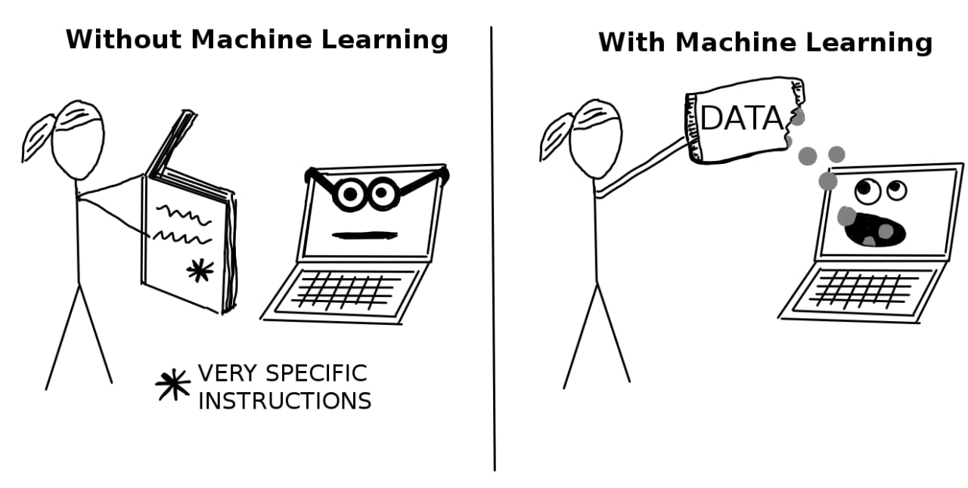
Машинное Обучение
История и Базовые Понятия. Антон Долганов
.
Данные
«Машина»
Алгоритм
Ответы

Slide 18
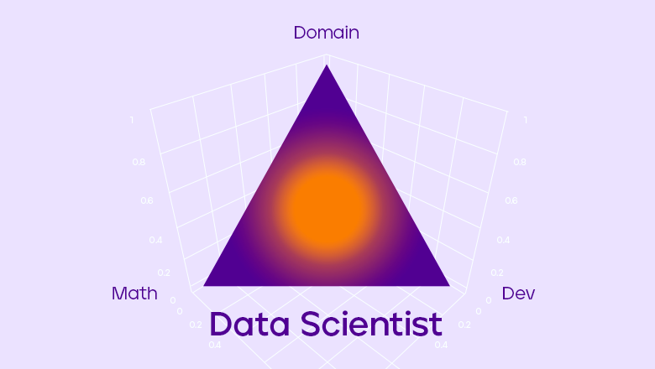
История и Базовые Понятия. Антон Долганов
.
y X
f()
=

Slide 19
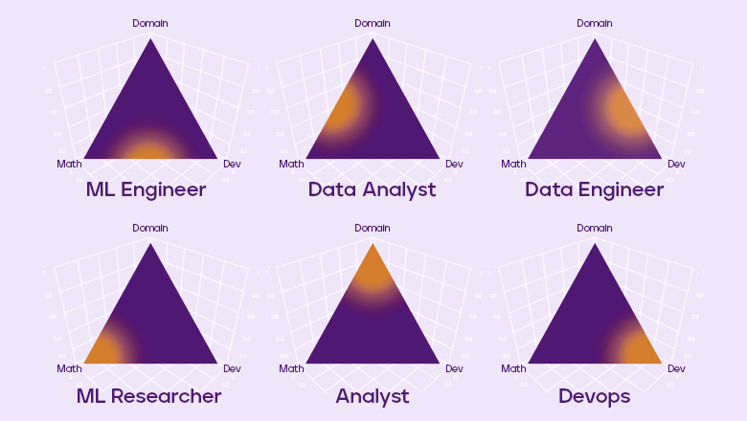
История и Базовые Понятия. Антон Долганов
.

Slide 20
Содержание
.
Что такое машинное обучение (МО)
История МО
Основные термины в МО
Классификация задач МО

Slide 21


История МО
История и Базовые Понятия. Антон Долганов
.
"Древние времена"
$$L=f\left(D\right) ?$$
$$L=π D$$

Slide 22
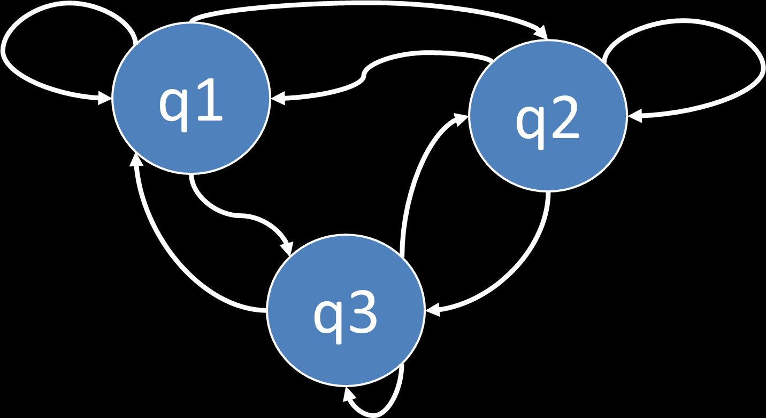
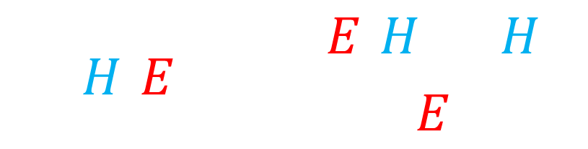


История МО
История и Базовые Понятия. Антон Долганов
.
$XIX−XX$ век
Метод наименьших Квадратов
$$\sum_{i=1}^{n}{{{\{f\left(x_{i}\right)−y}_{i}\}}^{2}→min}$$
Теорема Байеса
$$P(H|E)=\frac{\left.P(E|H)P(H\right)}{\left.P(E\right)}$$
Марковы Цепи

Slide 23
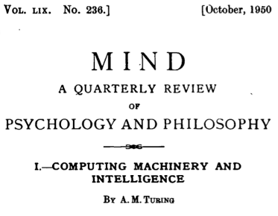
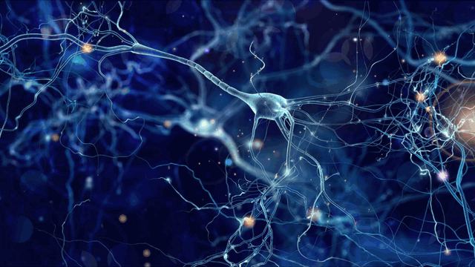
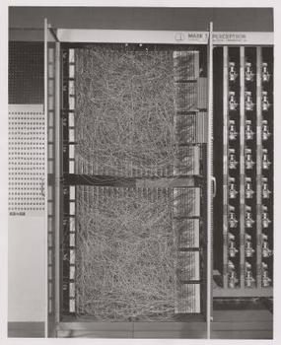
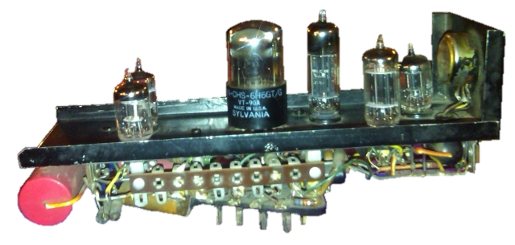
История МО
История и Базовые Понятия. Антон Долганов
.
Истоки
1950-ые
Работа Тьюринга “Computing Machinery and intelligence”
Исследование нейронных сетей человека
Первые нейронные сети
SNARC
Mark I Perceptron machine

Slide 24
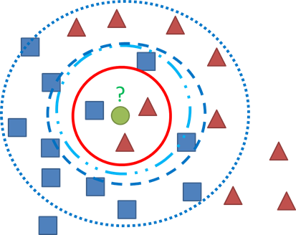
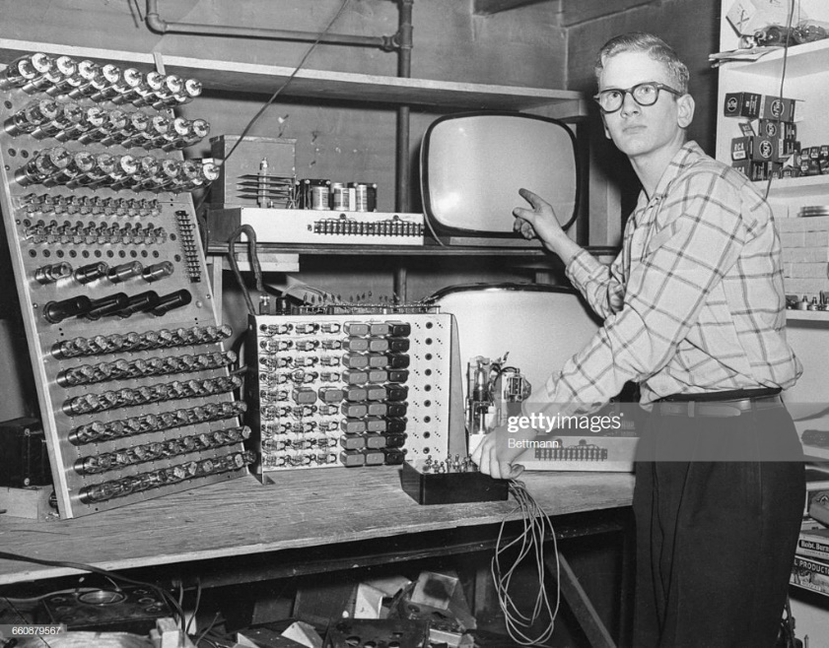
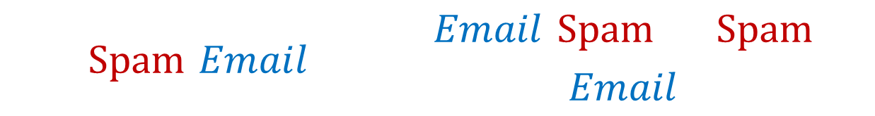
История МО
История и Базовые Понятия. Антон Долганов
.
Полет нормальный
1960-ые
Метод ближайших соседей
Байесовский классификатор
$$P(Spam|Email )=\frac{\left.P(Email|Spam)P(Spam\right)}{\left.P(Email\right)}$$
Кризис нейронных сетей
Крестики-нолики

Slide 25
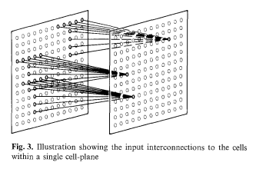
История МО
История и Базовые Понятия. Антон Долганов
.
Artificial Intelligence Winter
1970-ые
Провал машинного перевода
Сокращение финансирования академических исследований ИИ
Парадокс Моравека
рассуждение требует очень мало вычислений, но сенсомоторные навыки требуют огромных вычислительных ресурсов
Neocognitron (прообраз Сверточных НС)
Fukushima, Kunihiko (April 1980). "Neocognitron: A self-organizing neural network model for a mechanism of pattern recognition unaffected by shift in position". Biological Cybernetics. 36 (4): 193–202.

Slide 26
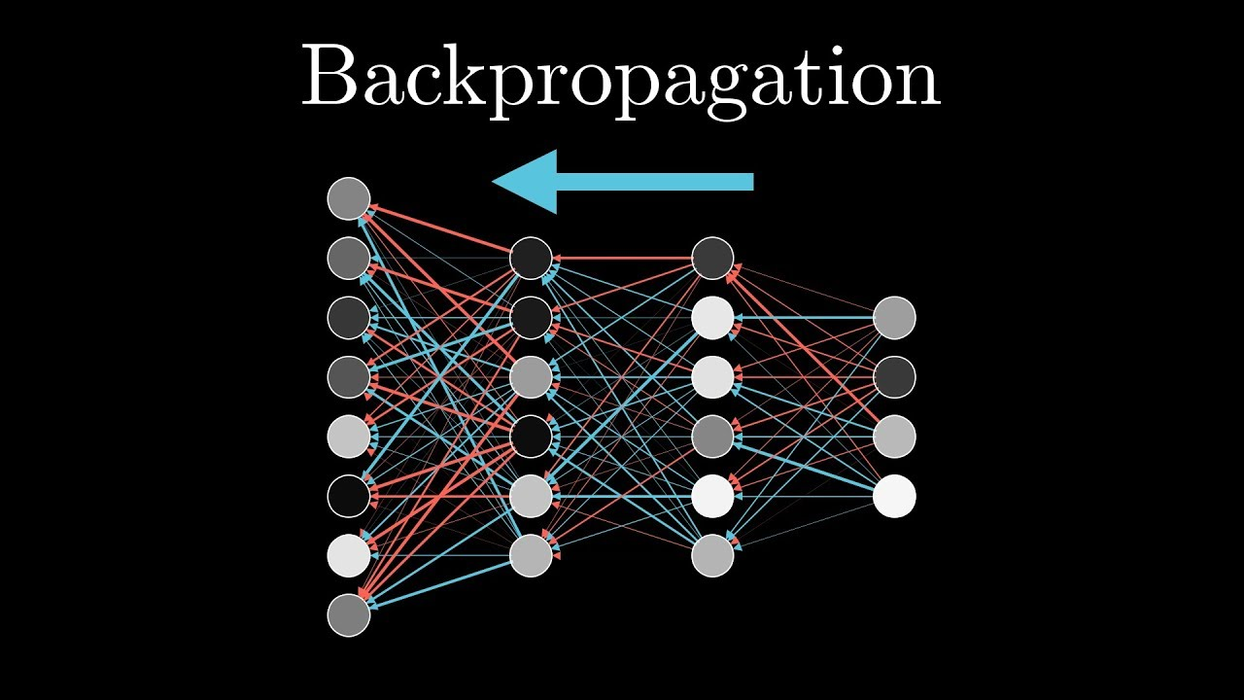
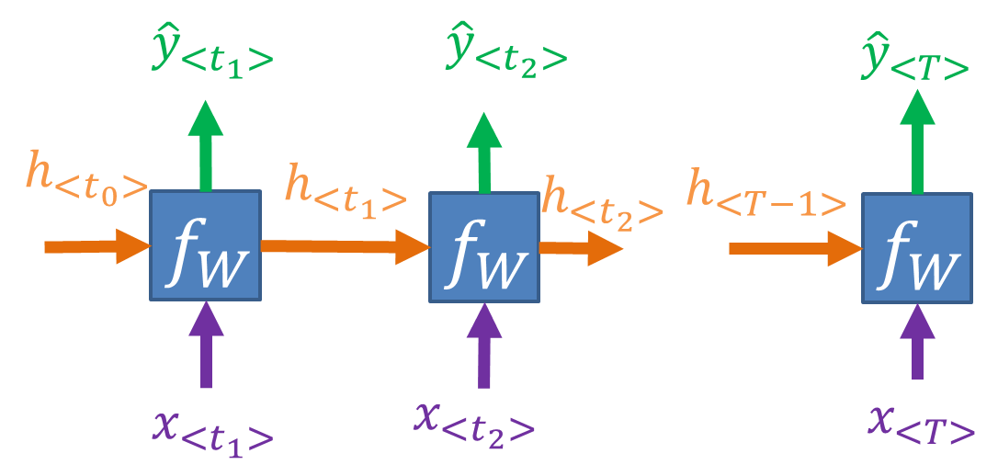


История МО
История и Базовые Понятия. Антон Долганов
.
Вроде Отпустило
1980-ые
Метод обратного распространения ошибки (обучение нейронных сетей)
Обучение с подкреплением
Рекуррентная нейронная сеть
Evolver
коммерческий продукт на основе генетических алгоритмов

Slide 27
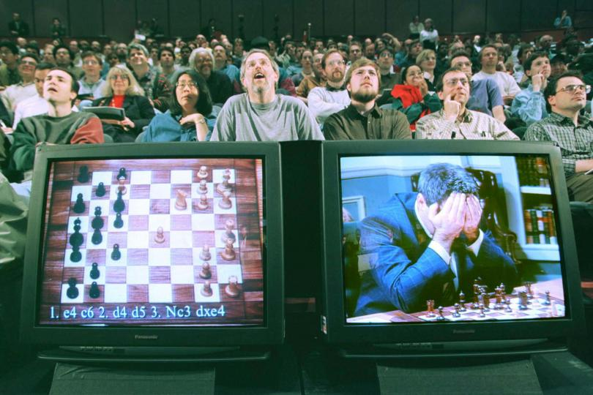
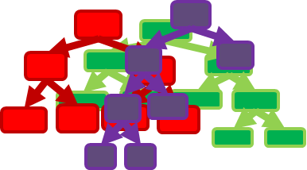
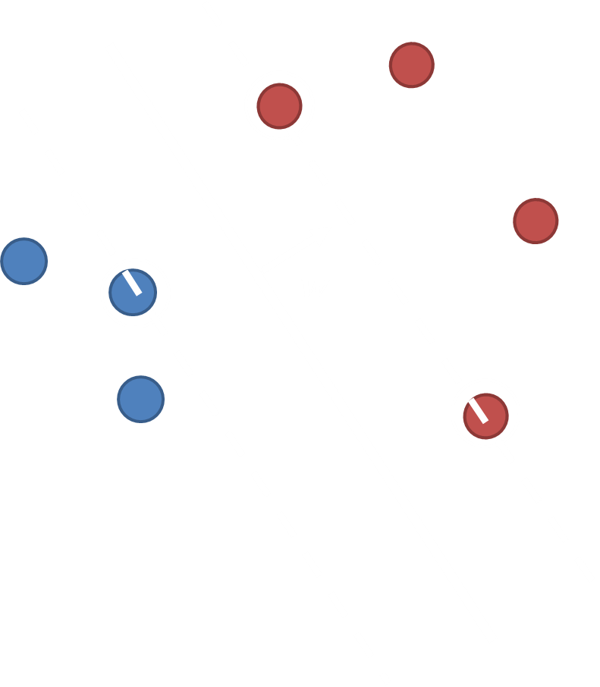
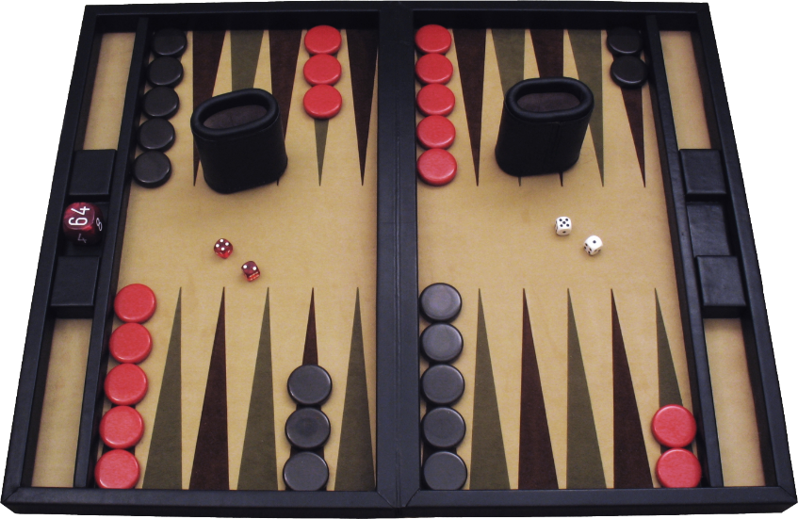
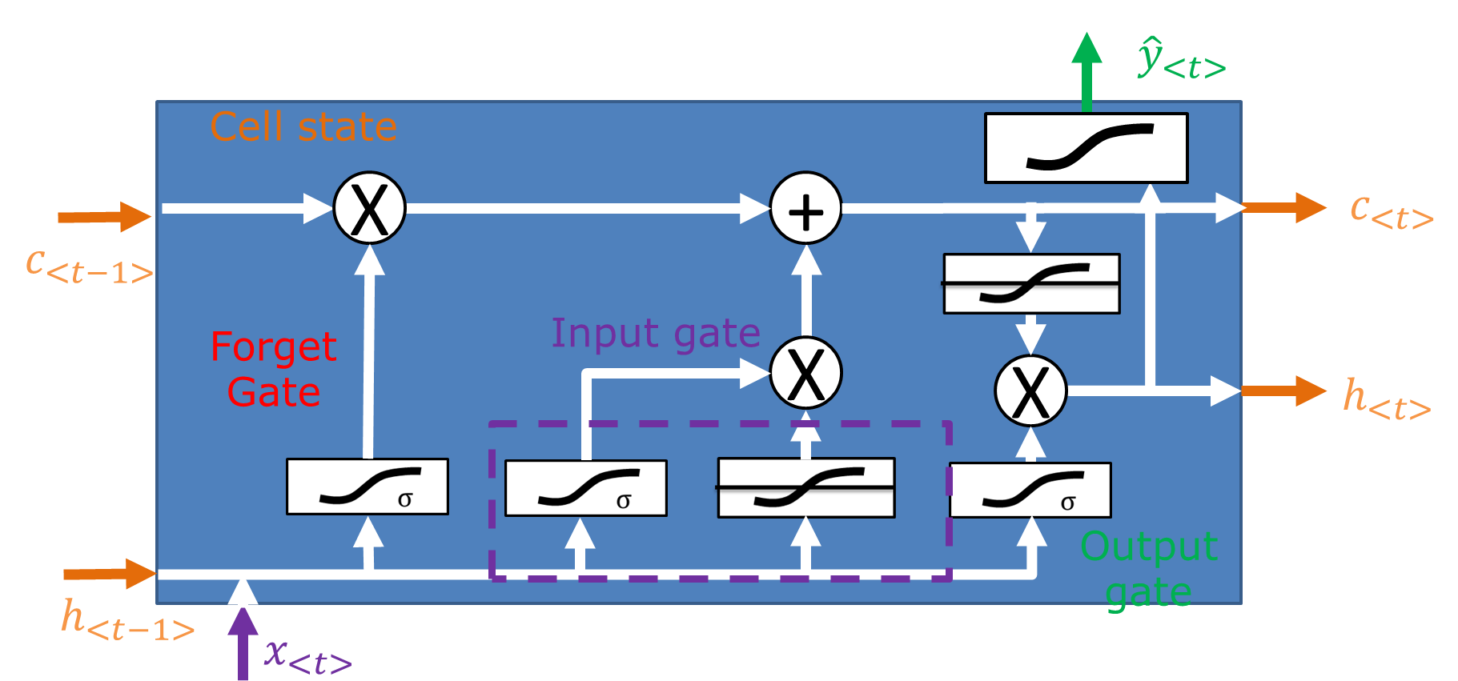
История МО
История и Базовые Понятия. Антон Долганов
.
ИИ Наступает
Deep Blue (II) vs Kasparov
1990-ые
Алгоритм Случайный Лес
Метод Опорных Векторов
Support Vector Machines
Kernel Trick
Long short-term memory
MNIST (База данных Изображений Чисел)

Slide 28
История МО
История и Базовые Понятия. Антон Долганов
.
«Waiting Room» чего-то хорошего
2000-ые
Torch (первая библиотека для машинного обучения)
ImageNet (Базаы данных Изображений)
Kaggle (сайт с соревнованиями по Анализу Данных)
Netflix prize
Первые шаги в глубоком обучении (Deep Learning)

Slide 29
История МО
История и Базовые Понятия. Антон Долганов
.
ИИ не остановить…
2010-ые
Сверточные нейронные сети отлично подходят для задач с изображениями
Трансформеры отлично подходят для задач Обработки естественного языка
Jeopardy! (Своя Игра)
Генеративные состязательные сети отлично подходят для…
Генерации Изображений
DeepFace
«Битва Фреймворков»
Google Brain и TensorFlow
Facebook и PyTorch
OpenAI
AlphaGo/AlphaZero

Slide 30
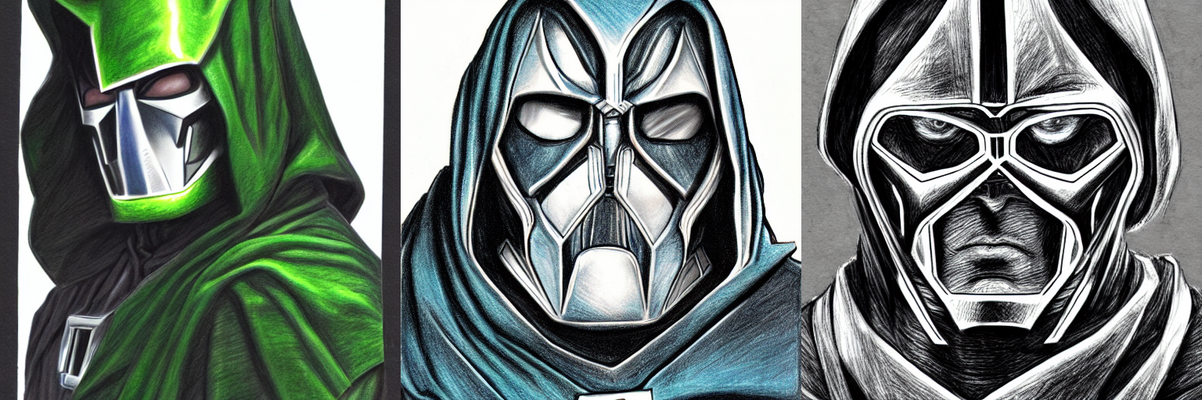
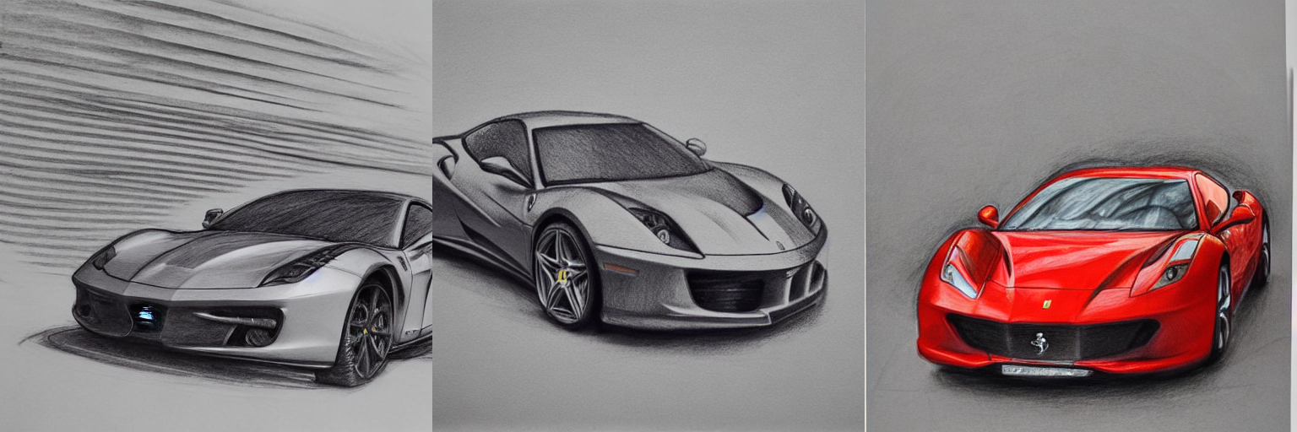
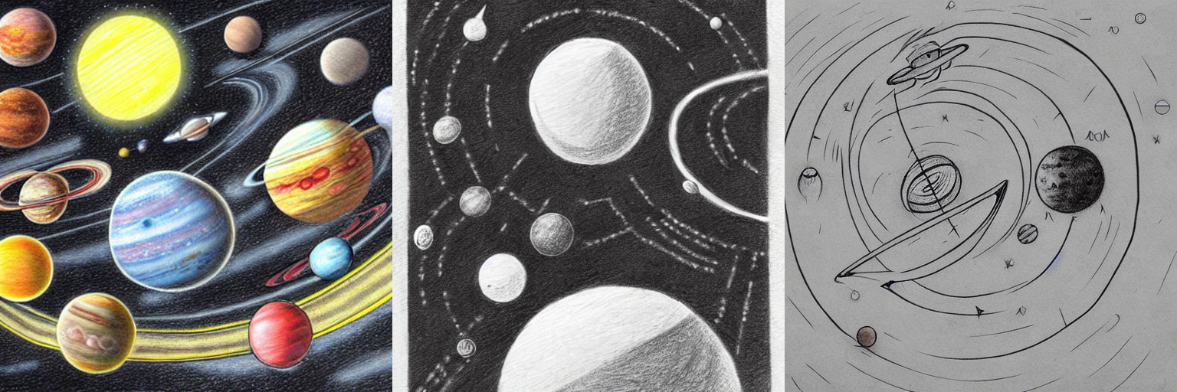
История МО
История и Базовые Понятия. Антон Долганов
.
Из актуального
2020-ые
Разные Нейронные Сети каждому
Dalle-2
MidJourney
Stable Diffusion
'Doctor Doom, pencil art, colorized '
'A grey sketch on paper of a Ferrari car, full car, pencil art
'Solar System, pencil art, cartoon'
У Нейронных Сетей есть разум (нет)

Slide 31
Содержание
.
Что такое машинное обучение (МО)
История МО
Основные термины в МО
Классификация задач МО

Slide 32





История и Базовые Понятия. Антон Долганов
.
$$𝕏$$
Признаки
$$𝕐$$
$x$ объект, требующий некоторого предсказания
$y$ цель (target), которая является ожидаемым предсказанием
$𝕏$ полный набор объектов
$𝕐$ полный набор целей
Признаки (features)– что-то, что описывает объекты

Slide 33



История и Базовые Понятия. Антон Долганов
.
Тренировочная и Тестовая Выборка
Тренировочная выборка (train dataset)
$${\left\{\left(x_{i},y_{i}\right)\right\}}_{i=0}^{n−1}$$
$n$ размер выборки
Данные за 2020-2021
Тестовая выборка
Известны $𝕏$, необходимо получить $𝕐$
Данные за 2021-2022

Slide 34





Модель
История и Базовые Понятия. Антон Долганов
.
$$\hat{y}$$
Модель – использует признаки для предсказания целевой переменной
$$a:𝕏 →𝕐$$
$a∈𝔸$ семейство Моделей
$\hat{y}=a\left(x_{i},w,h\right)$ предсказание целевой переменной Моделью
$w$ параметры Модели (оптимизируются алгоритмом модели)
$$\hat{y}=w_{0}+w_{1}x_{1}$$
$h$ гиперпараметры модели (оптимизируются нами)
$$\hat{y}=w_{1,1}x_{1}+w_{2,1}x_{2}+w_{1,2}x_{1}^{2}$$

Slide 35



История и Базовые Понятия. Антон Долганов
.
Цель Обучения
Функция потерь (Loss) $L(y,\hat{y})$ оценка качества модели
Если $y\sim \hat{y}$ тогда $L\left(y,\hat{y}\right)$ принимает небольшие значения, иначе - большие
$${\left(y_{i}−\hat{y_{i}}\right)}^{2}$$
$$Q\left(a,𝕏\right)=\frac{1}{n}\sum_{i=1}^{n}{L\left(y_{i},a\left(x_{i},w,h\right)\right)}$$
Функционал Потерь
$$Q\left(a,𝕏\right)→\min_{a∈𝔸}{}$$
Цель обучения

Slide 36
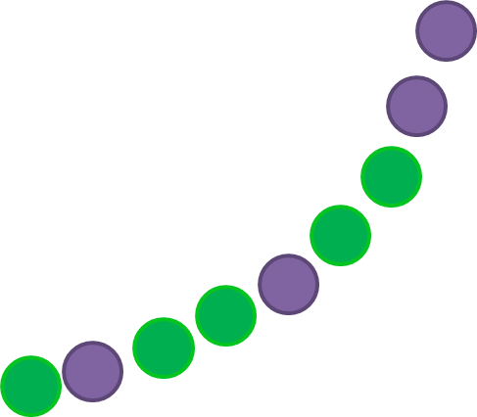
История и Базовые Понятия. Антон Долганов
.
Разложение Ошибки на Смещение и Дисперсию
Ошибка смещения (Bias Error) - это ошибка из-за ошибочных предположений в алгоритме обучения
Высокая ошибка смещения - модель слишком проста
$$\hat{y}=w_{1}x+w_{0}$$
Дисперсия (Variance)- это ошибка из-за чувствительности к небольшим колебаниям обучающей выборки
Высокая дисперсия - модель плохо работает на новых данных
$$\hat{y}=w_{5}x^{5}+w_{4}x^{4}+w_{3}x^{3}+w_{2}x^{2}+w_{1}x+w_{0}$$

Slide 37
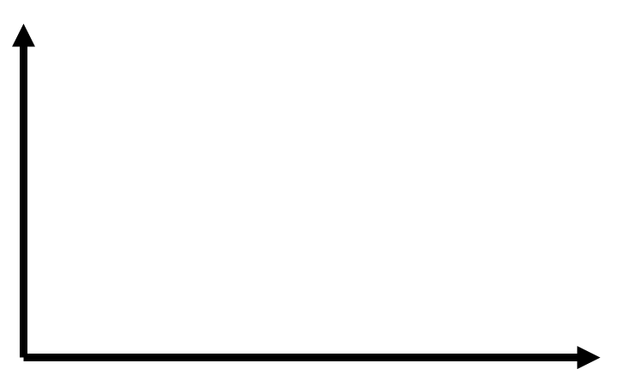

Компромисс Между Смещением и Дисперсией
История и Базовые Понятия. Антон Долганов
.
Потери на Тестовых Данных
Потери
Потери на Тренировочных Данных
«Сложность» Модели
Нормально
$$\hat{y}=w_{2}x^{2}+w_{1}x+w_{0}$$

Slide 38

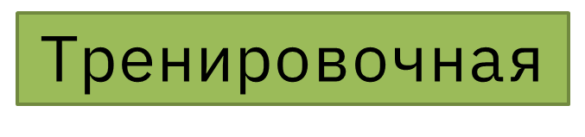
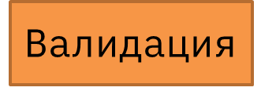
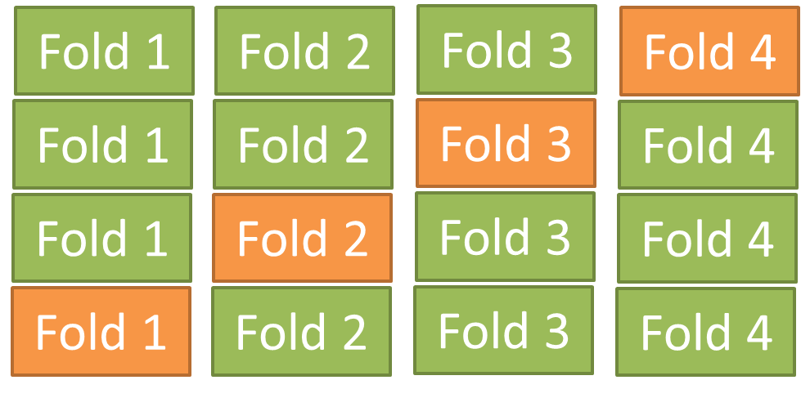
История и Базовые Понятия. Антон Долганов
.
Валидация
Отложенная Выборка
Hold-Out split
n-Fold Кросс-валидация
n-Fold Cross-Validation split

Slide 39
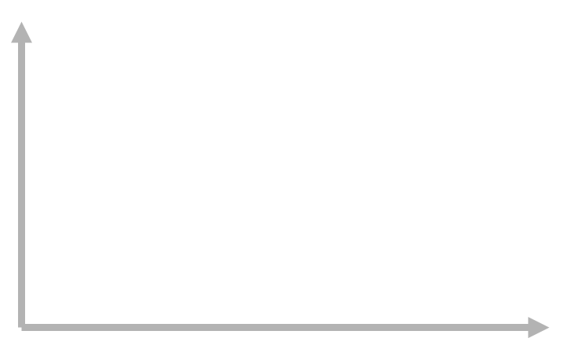
История и Базовые Понятия. Антон Долганов
.
Компромисс Между Смещением и Дисперсией
Потери на Тестовых Данных
Потери
Потери на Валидационных Данных
Потери на Тренировочных Данных
«Сложность» Модели

Slide 40



История и Базовые Понятия. Антон Долганов
.
Компромисс Между Смещением и Дисперсией
$$Q\left(a,𝕏\right)→\min_{a∈𝔸}{}$$
$σ^{2}$- случайный шум
$$Q\left(a,𝕏\right)\sim Bias\left(a(𝕏)\right)+Variance\left(a(𝕏)\right)+σ^{2}$$
Низкая Дисперсия
Высокая Дисперсия
Низкое Смещение
Высокое Смещение

Slide 41
Содержание
.
Что такое машинное обучение (МО)
История МО
Основные термины в МО
Классификация задач МО

Slide 42
Классификация задач МО
История и Базовые Понятия. Антон Долганов
.
Обучение с учителем
Supervised learning
Обучение без учителя
Unsupervised learning
Обучение с подкреплением
Reinforcement learning

Slide 43
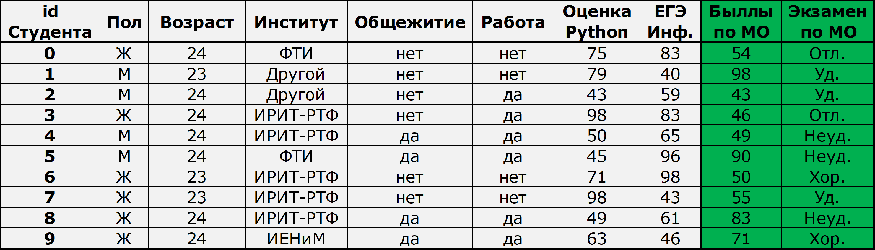
История и Базовые Понятия. Антон Долганов
.
Обучение с учителем
Есть обучающий набор данных (тренировочная выборка)
Для каждого экземпляра из набора данных есть
входные данные/признаки
ожидаемый ответ
Задача
Найти "алгоритм"

Slide 44



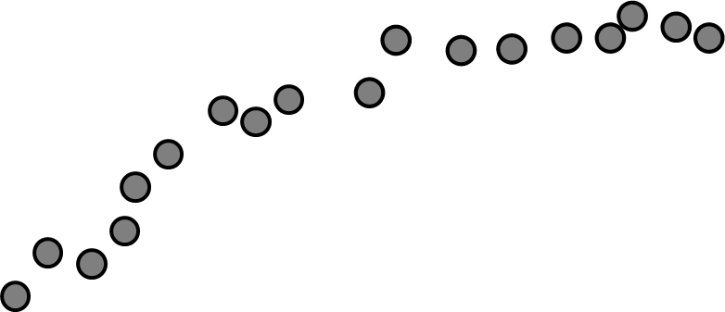


История и Базовые Понятия. Антон Долганов
.
Обучение с учителем
множество возможных ответов конечно
задачи классификации
и распознавания образов;
$𝕐∈\left\{1,…,K\right\}$
$$𝕐∈\left\{−1, +1\right\} или 𝕐∈\{0,1\}$$
множество возможных ответов бесконечно
задачи регрессии
и аппроксимации ;
$$𝕐∈ ℝ$$
Цена, $
Площадь, м²
ответы характеризуют будущие поведение
задачи прогнозирования

Slide 45
Обучение без учителя
История и Базовые Понятия. Антон Долганов
.
Есть данные
Задача
Что-то понять (найти закономерности)

Slide 46
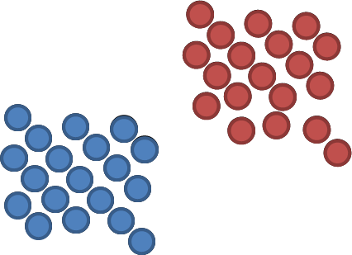
Обучение без учителя
История и Базовые Понятия. Антон Долганов
.
Типы задач
Типы задач
Кластеризация
Снижение размерности

Slide 47
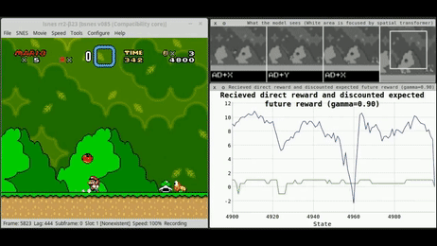
Обучение с подкреплением
История и Базовые Понятия. Антон Долганов
.
Есть система
Есть среда
Задача
Эффективно взаимодействовать со средой

Slide 48
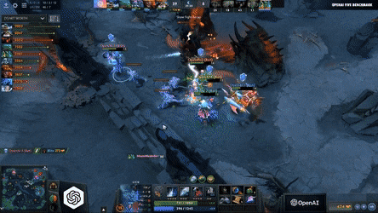
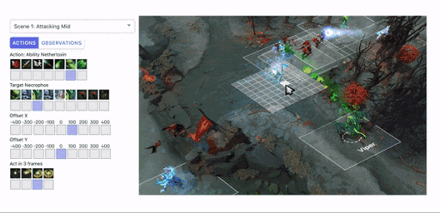
Обучение с подкреплением
История и Базовые Понятия. Антон Долганов
.
OpenAI

Slide 49
Резюме Лекции
История и Базовые Понятия. Антон Долганов
.
Что такое машинное обучение (МО)
История МО
Основные термины в МО
Объекты, Цель, Характеристики, Набор данных
Модель, Прогноз, Потери
Тренировочный-валидационный-Тестовый набор
Компромисс смещения-дисперсии
Классификация задач МО
Обучение с учителем
Обучение без учителя
Обучение с подкреплением

Slide 50
История и Базовые Понятия. Антон Долганов
Вопросы, пожелания, предложения
?????????

